Slide 1
Семейные традиции
Проектная деятельность
Подготовительная группа
МДОУ «Детский сад 233»
Г. Ярославль
Воспитатель Леонтьева А.В.
Нагибина И.Ю.

Slide 2
Традиции семьи… В них мудрость наших предков. Традиции семьи… В них времени печать. Традиции семьи – Прекрасное наследие. Его мы будем детям завещать. И. Некрасова

Slide 3
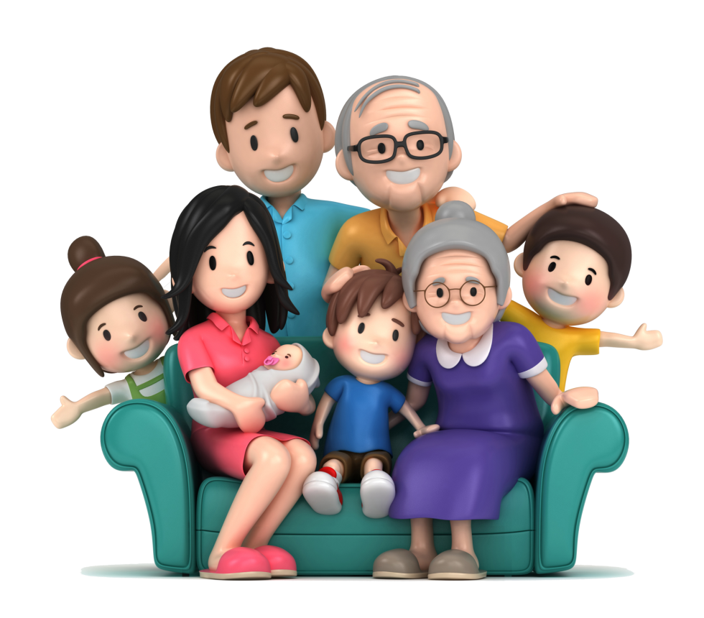
Аннотация
Семья – самые близкие и родные люди, которые окружают нас. Дарят нам свое тепло и заботу. Семья – как
маленькое государство, в котором есть свои законы и
традиции. Именно семейные традиции делают ее крепче и
дружнее, сплачивают между собой ее членов. На традициях
основана целостность семьи, ее духовность.
Благодаря семейным традициям наш дом
становится уютным и гостеприимным.
Проект «Семейные традиции»
ориентирован на решение
проблемы – недостаточные
знания детей о семейных
ценностях.

Slide 4
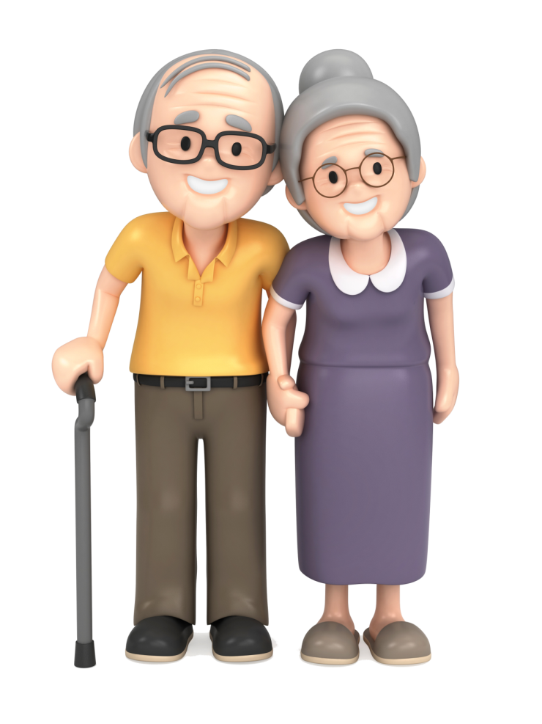
Актуальность проекта
Воспитание ребенка начинается с семьи. Дети должны знать
семейные традиции, перенимать их и передавать из поколения в
поколение.
Традиции могут быть самыми разными: совместные мероприятия,
памятные сюрпризы и подарки, семейные рецепты, сказка перед сном,
рассказанная мамой, и еще много разных мелочей. Хотя, на самом деле,
это совсем не мелочи.
Благодаря знаниям о семейных ценностях и
обычаях сохраняются теплые отношения между
разными поколениями. В семье сохраняется
ощущение стабильности и мира.
Знакомство с семейными традициями следует
начинать с обобщения знаний детей о
традициях своего народа (народные праздники,
народная игрушка, народные песни) и знаний о своей
семье.

Slide 5
Цель проекта:
Формирование интереса к своей семье, истории своей семьи, сохранение семейных традиций.
Задачи проекта:
Формировать представления о семье,
родственных отношениях;
Формировать интерес к своей семье,
истории своей семьи, сохранению семейных
традиций;
Создать условия для совместной работы
педагогов группы, воспитанников и
родителей по вопросам семейных ценностей,
на примере традиционных семейных блюд.

Slide 6
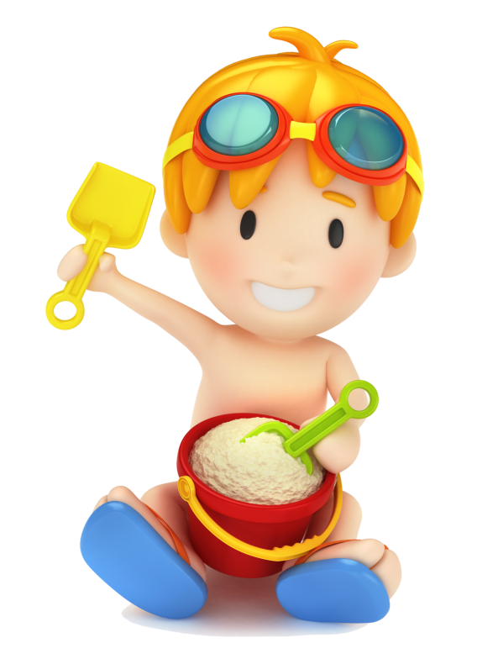
Предполагаемый результат:
Дети расширят свои знания по традициям русского народа,
традиционной игрушке, народных плясках, праздниках.
Получат представления о генеалогическом древе.
Родители совместно с детьми примут участие в составлении
альбома «Традиционные семейные блюда».
Приобретут знания о важности и необходимости
чтить то, что передается нам из поколения в
поколение.
Педагоги смогут расширить знания и
представления об истории
своего народа, получат информацию о семьях
воспитанников, их традициях и обычаях.

Slide 7
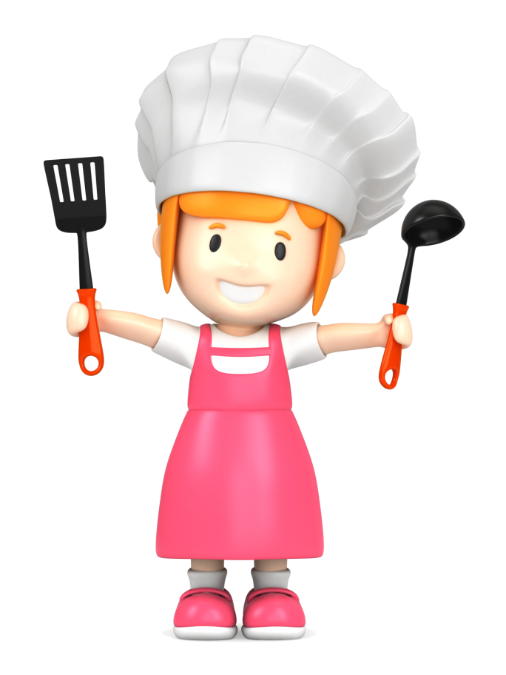
Продукты реализации проекта
Составление картотеки: «Русские народные игры для детей»;
Составление картотеки «Моя семья» - гимнастика для глаз, дыхательная гимнастика, психогимнастика, физкультминутка, пальчиковая гимнастика, загадки, стихи о семье;
Подбор сказок о семье;
Рисунок «Традиционная русская игрушка»,
«Моя семья»;
Аппликация ленточная «Хоровод»,
в обрывной технике «Дом моей семьи»;
Лепка «День рождения моей семьи»;
Альбом «Традиционные семейные блюда».

Slide 8
Этапы реализации проекта
1 этап Подготовительный: изучение научно-методической
литературы по теме «Семья», «Традиции русского народа»;
организация работы с родителями в условиях ДОУ.
Изучение Интернет-ресурсов по теме проекта.
Подбор художественной литературы для использования в
работе с детьми в рамках проекта: сказки,
стихи о семье, пословицы.
2 этап Реализация проекта: беседы с
детьми по темам недели: «Народные праздники
и традиции», «Мой дом. Моя семья»,
«Родословная моей семьи».
3 этап Заключительный: получение
продуктов реализации проекта.

Slide 9
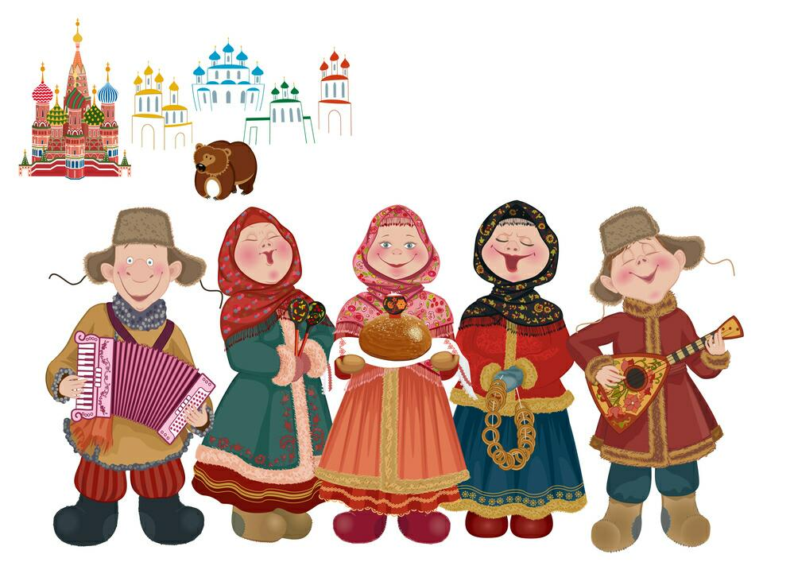
План мероприятий
Познавательное развитие: беседы с детьми о Русских традициях, народных праздниках и гуляниях, русской народной игрушке; Беседы о семье, генеалогическом древе.

Slide 10
План мероприятий
Речевое развитие: составление рассказа о своей семье по схеме «Генеалогическое древо моей семьи»;
Дидактические игры «Назови ласково», «Закончи предложение»;
«Клубочек волшебных
слов»;
«Копилка добрых дел»

Slide 11
План мероприятий
Художественно-эстетическое развитие
Рисование «Русская народная игрушка – Матрешка»; «Моя семья»;
Аппликация в обрывной технике
«Дом для моей семьи»;
Ленточная аппликация
«Хоровод»;
Лепка «День рождения
моей семьи»

Slide 12
План мероприятий
Чтение художественной литературы:
Сказка «Глупый барин»;
Сказка «Волшебная семья» И.Л. Гамазкова;
Сказка «Птенец» (Из книги «Методика сказкотерапии», автор В.М. Сертакова)

Slide 13
Работа с родителями
Беседа с родителями о семейных ценностях и семейных традициях, реликвиях, передающихся из поколения в поколение и необходимости делиться этими знаниями со своими детьми.
Составление альбома
«Традиционные семейные
блюда».

Slide 14
Выводы
В ходе проектной деятельности педагоги, совместно с детьми и родителями пришли к Единому мнению: традиции укрепляют семью, делают ее сплоченней и единой.
Способствуют
взаимодействию и
укреплению семейных
связей.

Slide 15
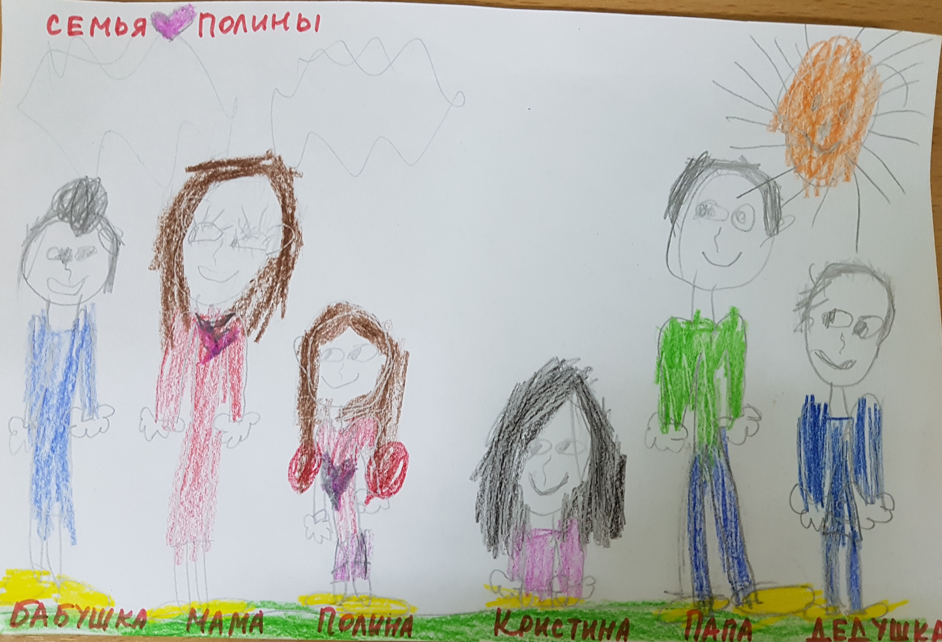
Фотогалерея
РИСОВАНИЕ
«Моя семья»

Slide 16
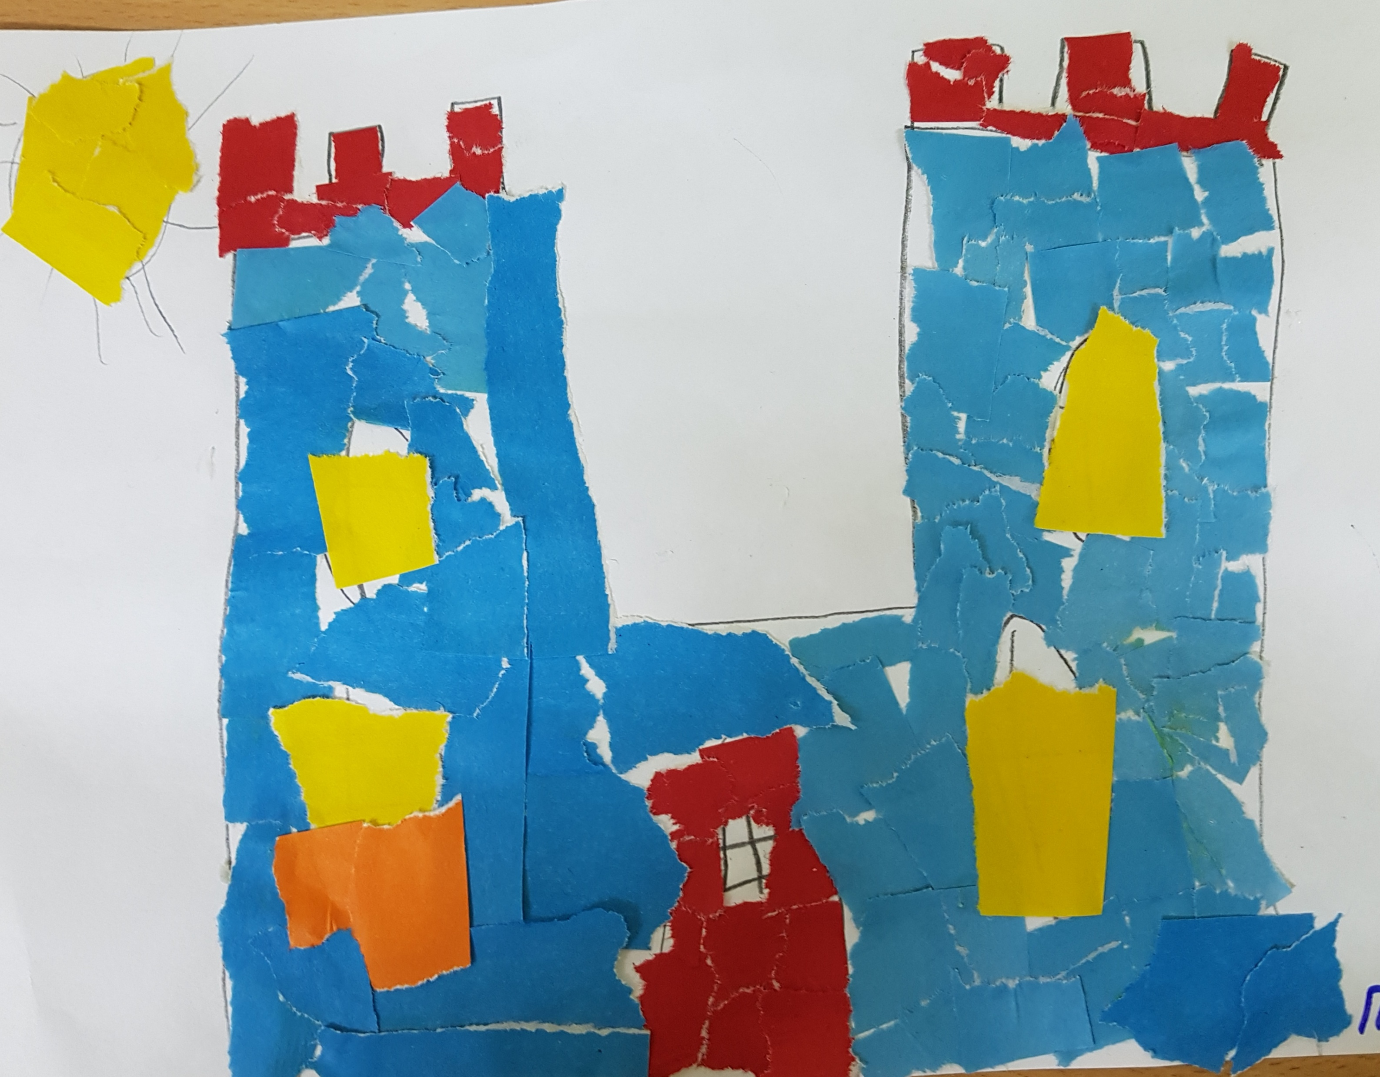
Фотогалерея
Аппликация в обрывной технике «ДОМ ДЛЯ МОЕЙ СЕМЬИ»

Slide 17
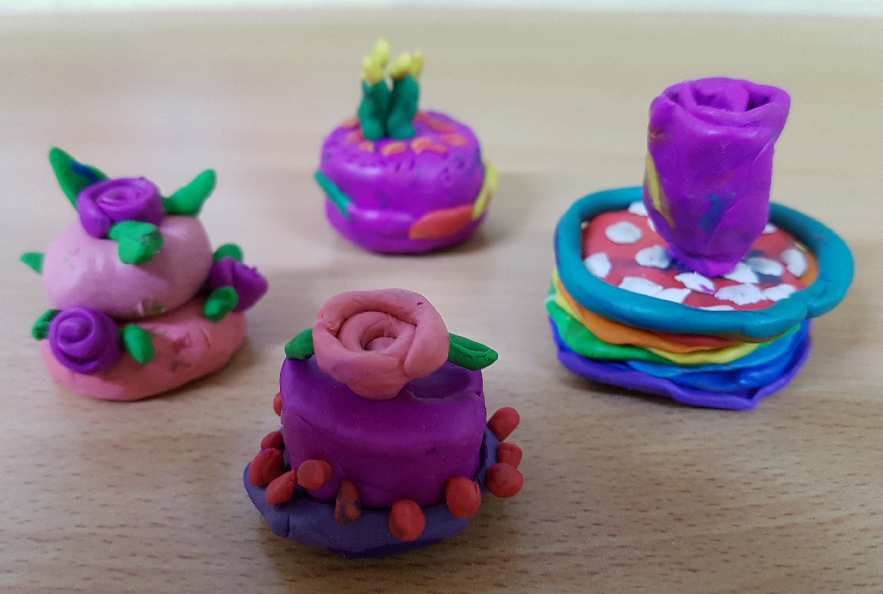
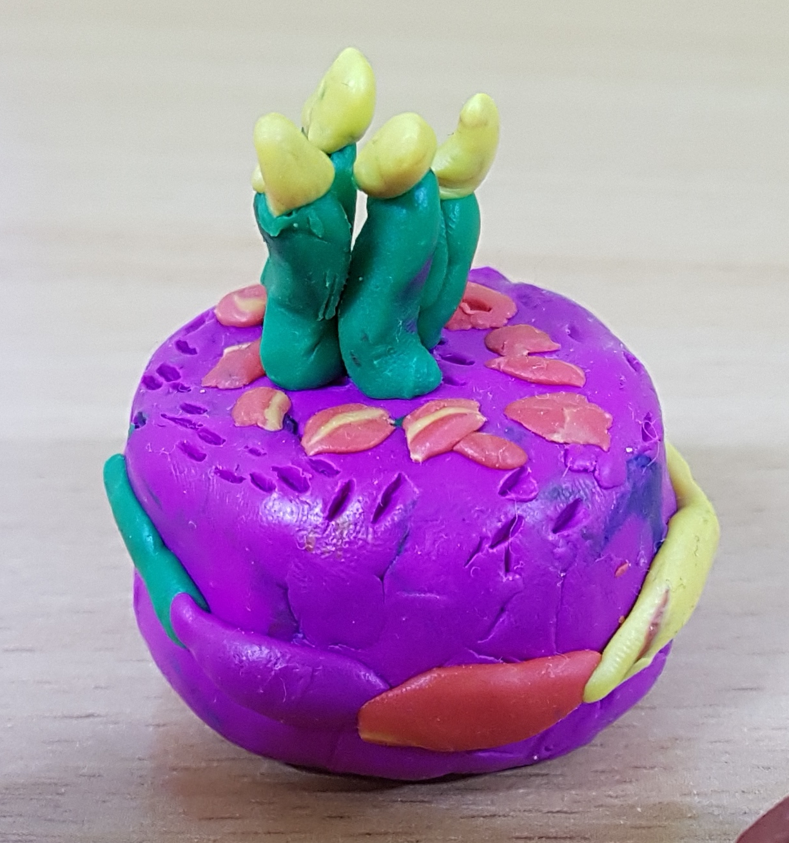
Фотогалерея
Лепка «ДЕНЬ РОЖДЕНИЯ МОЕЙ СЕМЬИ»

Slide 18
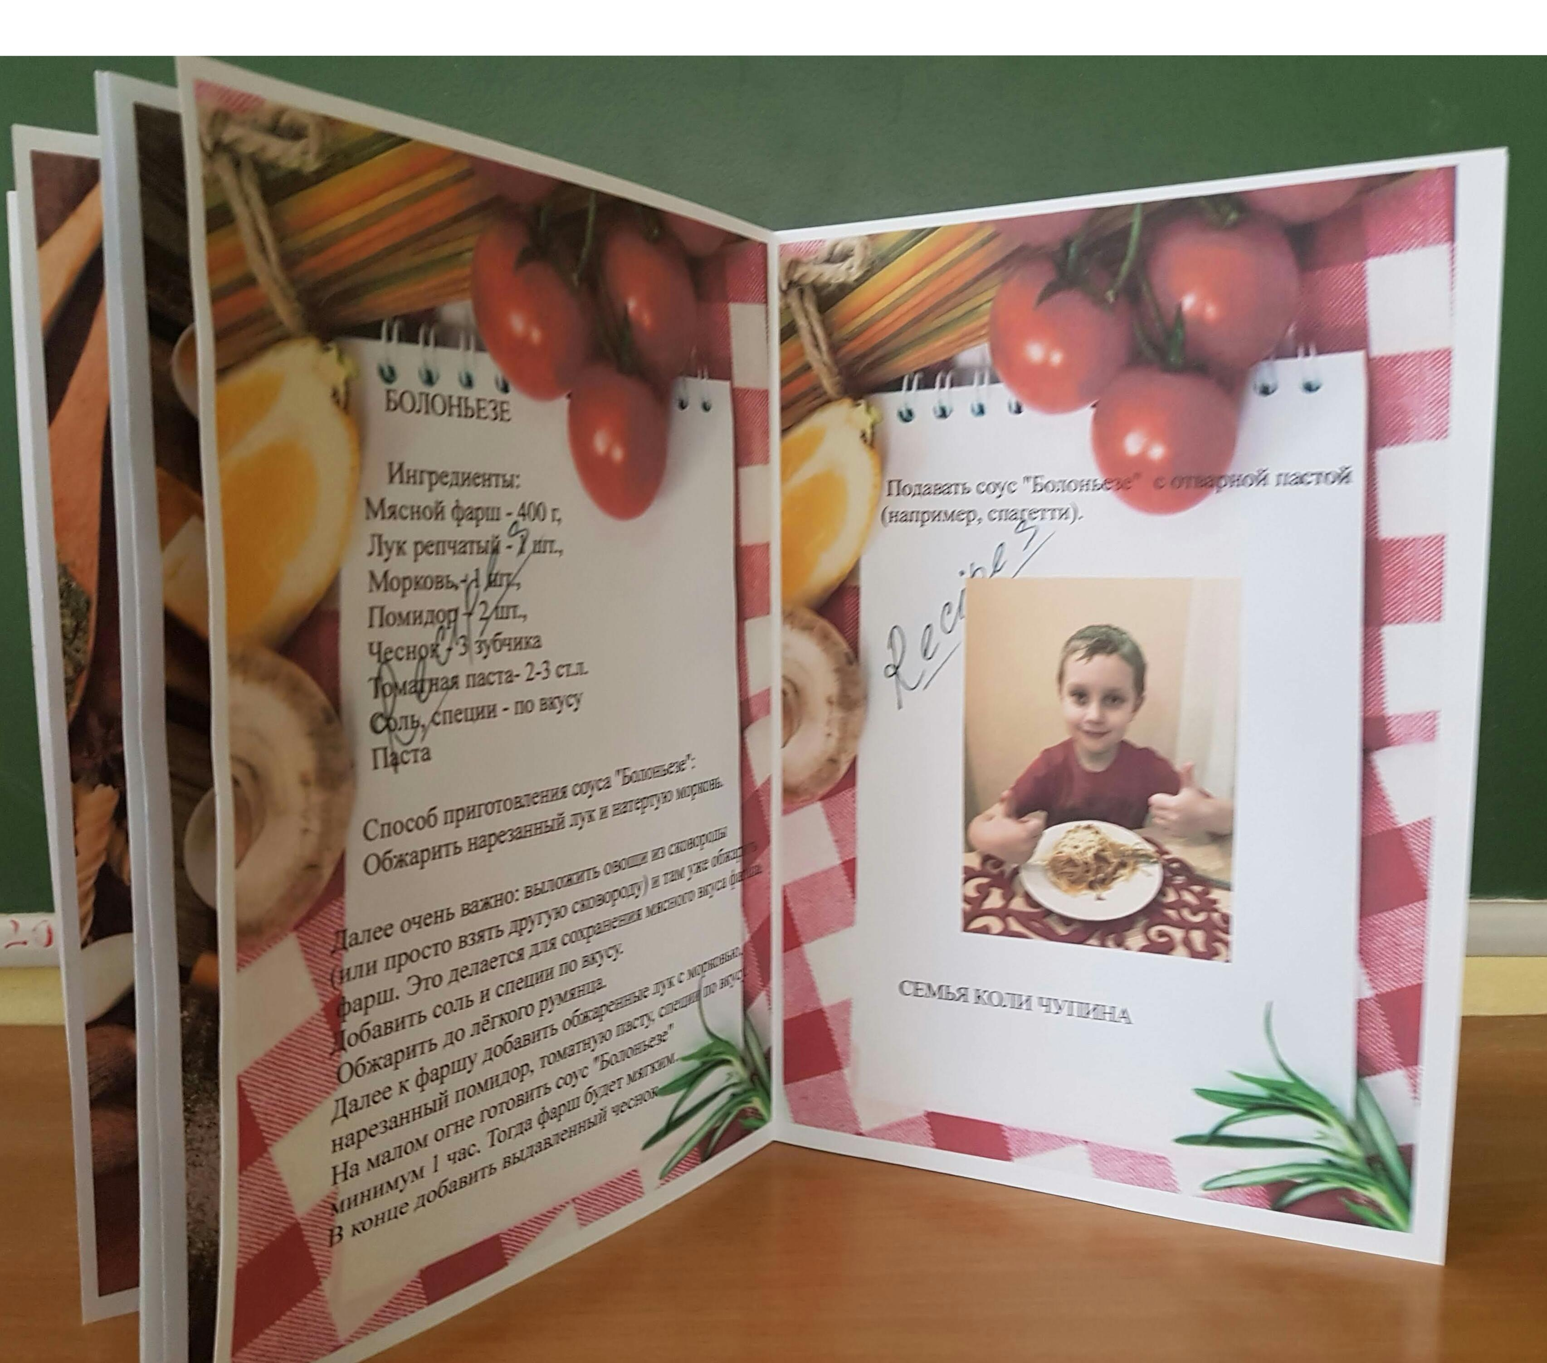
Работа с родителями

Slide 19
Благодарим за внимание!

